Slide 1
ТОС «Дружба» Аланапского сельского поселения Верхнебуреинского муниципального района Хабаровского края
Председатель
Черниенко Ольга Ивановна

Slide 3
Направление проекта
Удовлетворение социально-бытовых потребностей граждан, как проживающих на территории ТОС, так и всех жителей села.

Slide 4
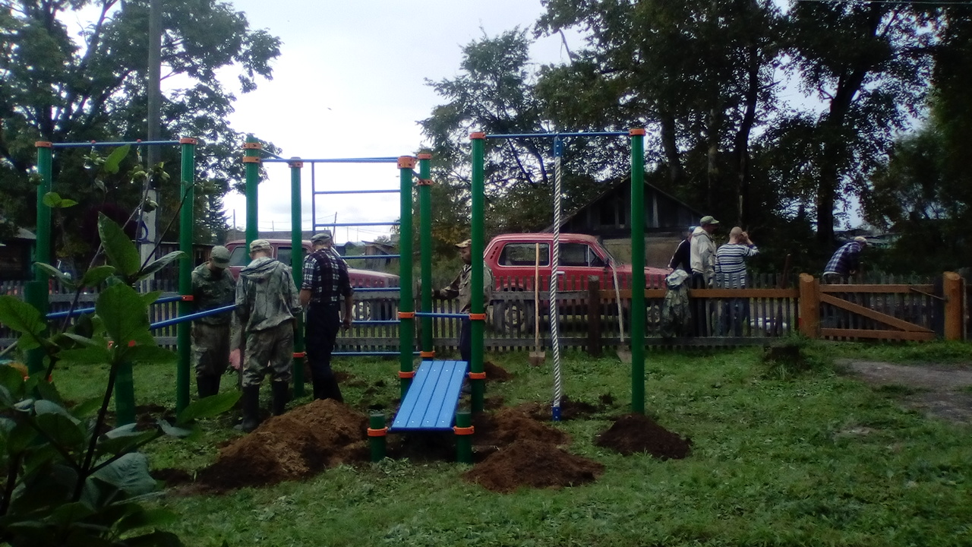
Работа по установке

Slide 5
Результаты деятельности ТОС

Slide 6
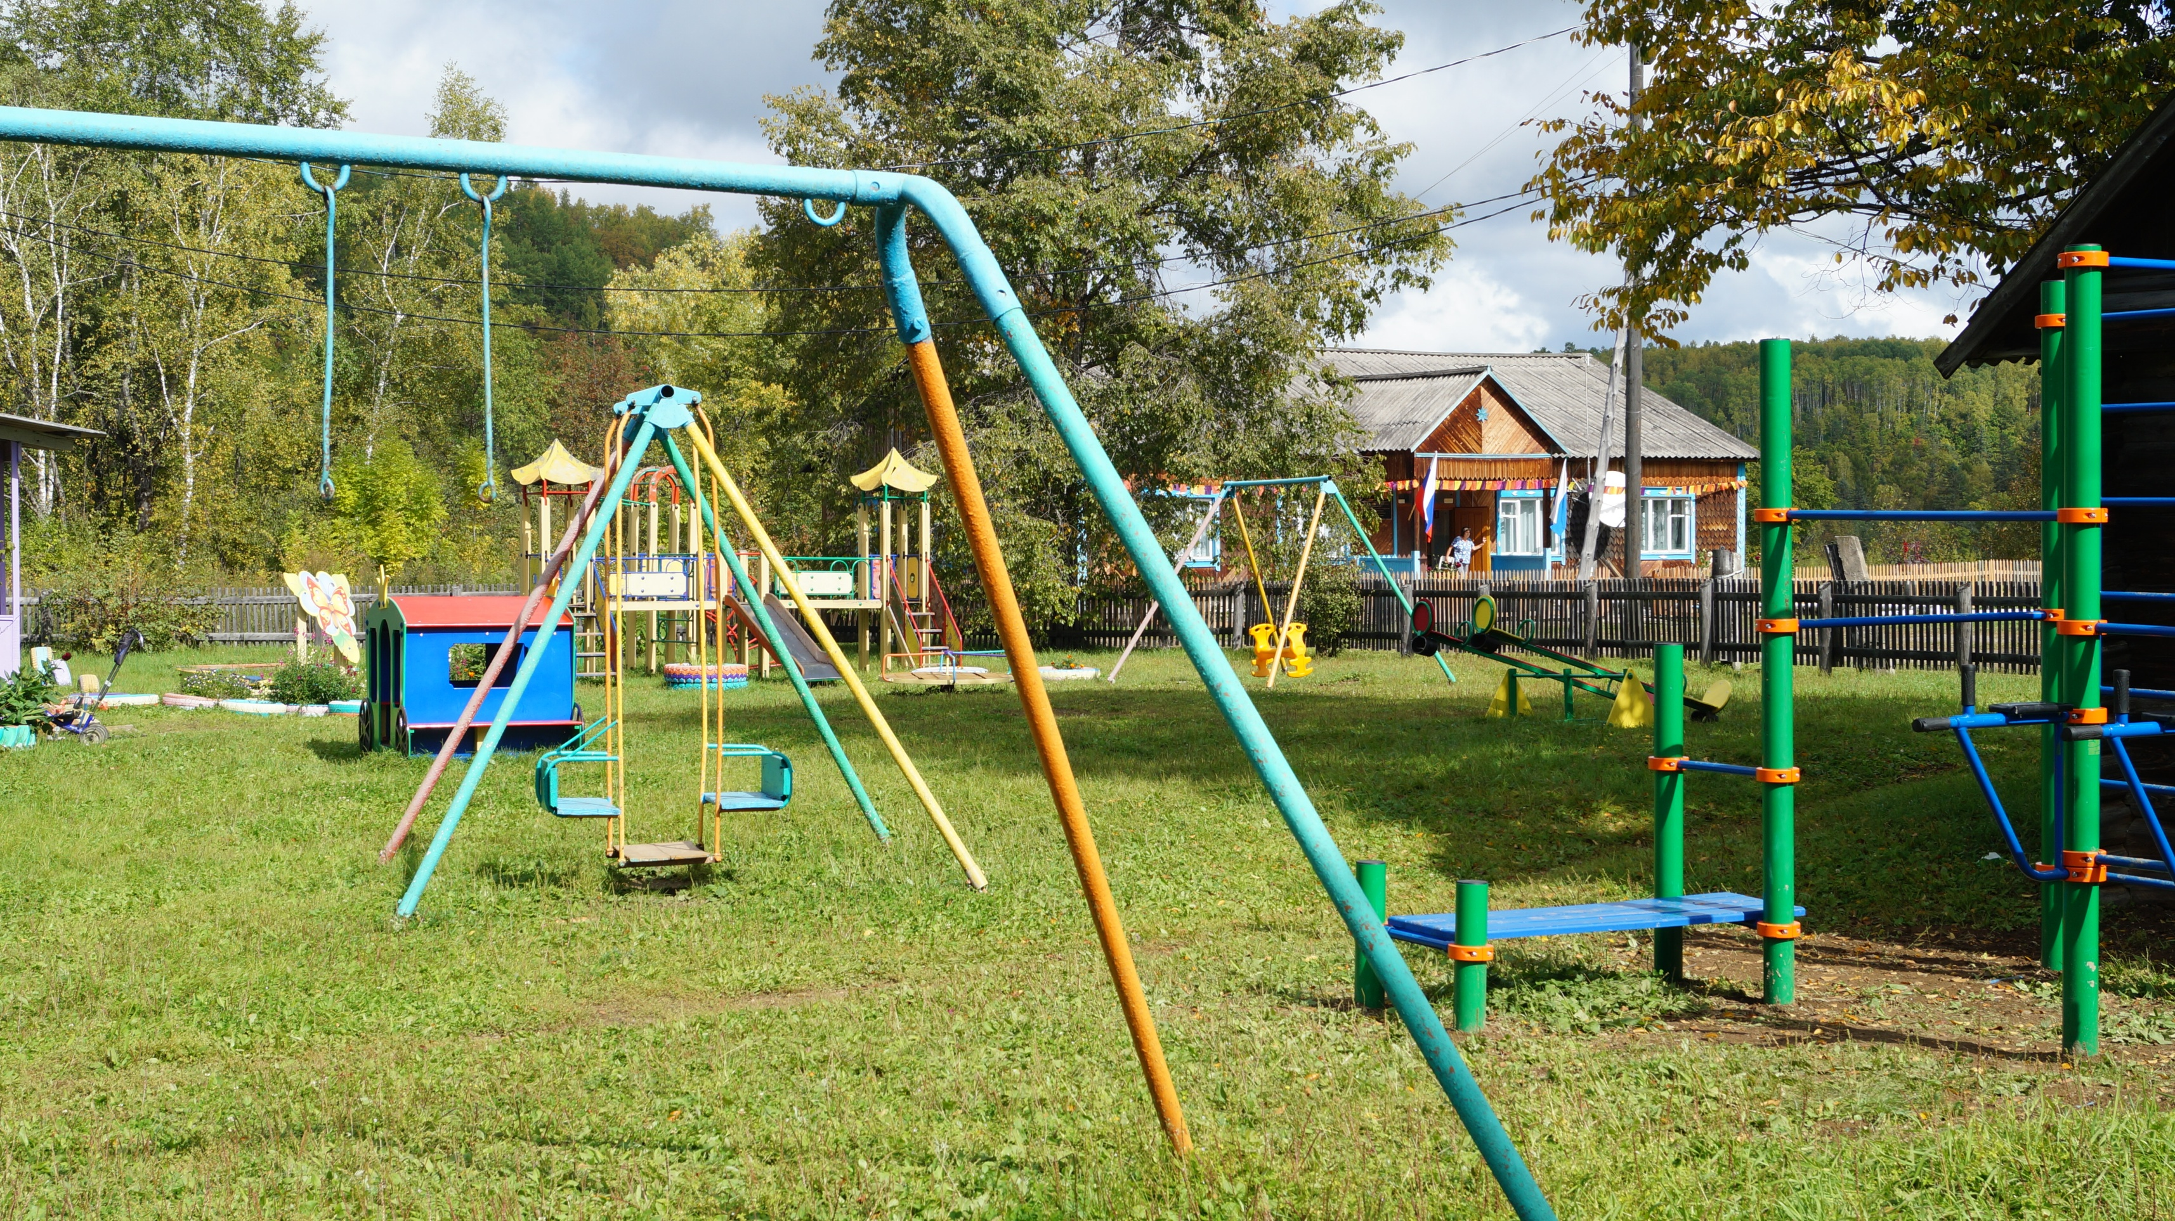

Slide 7
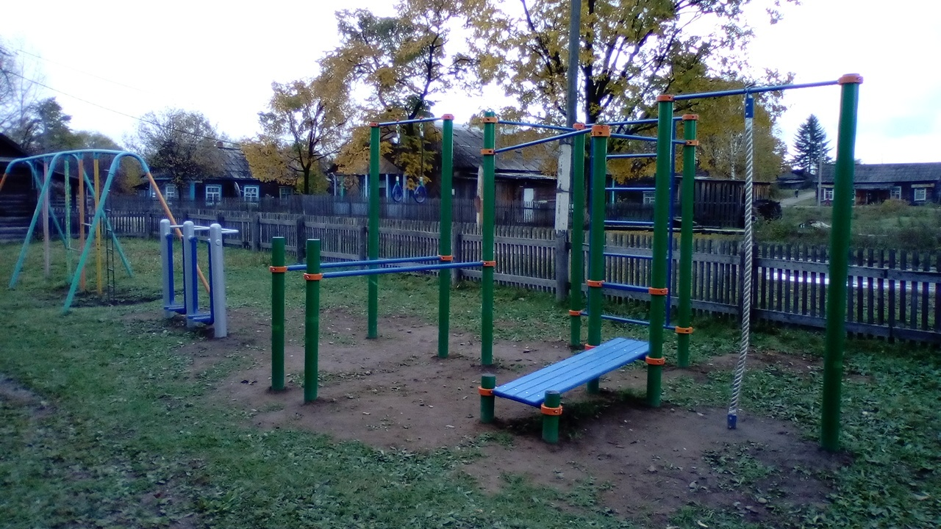

Slide 8
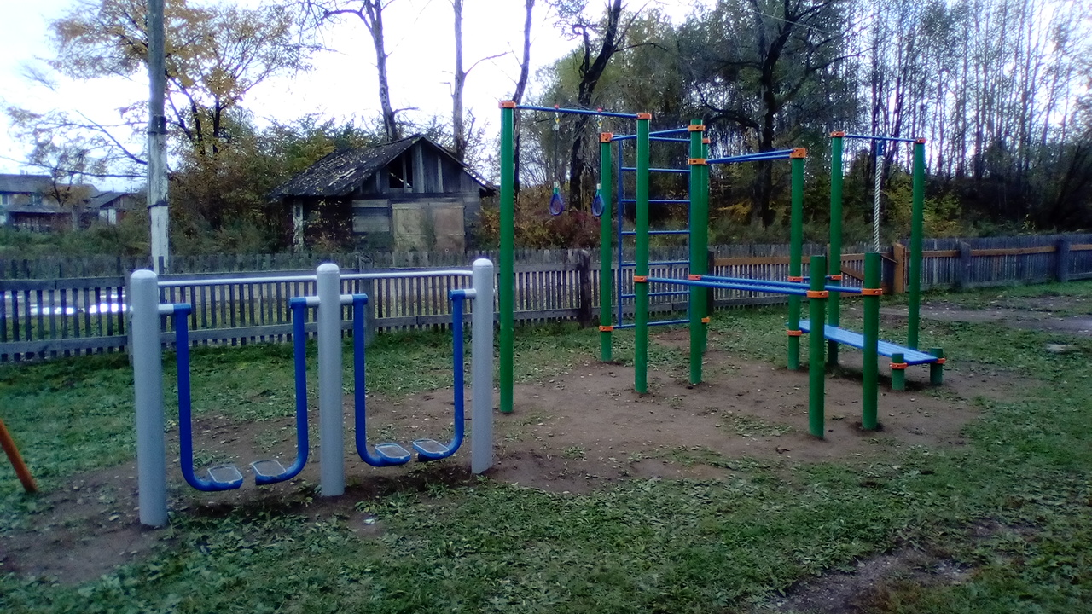

Slide 9
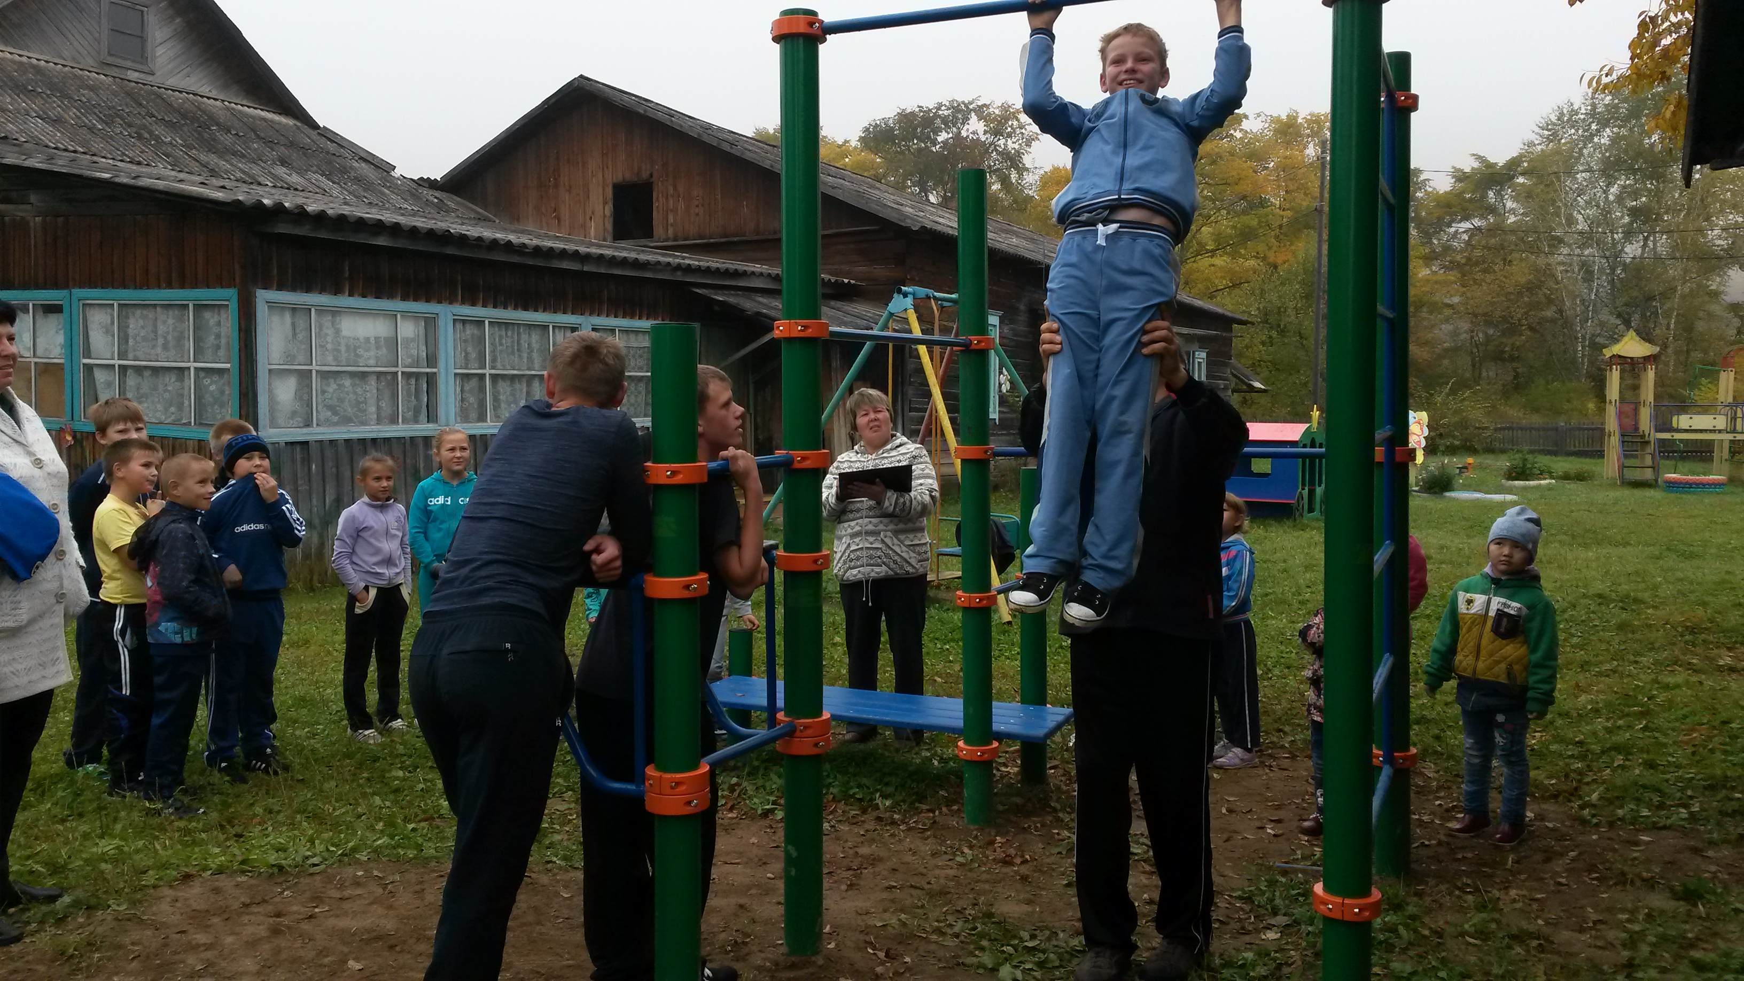

Slide 10
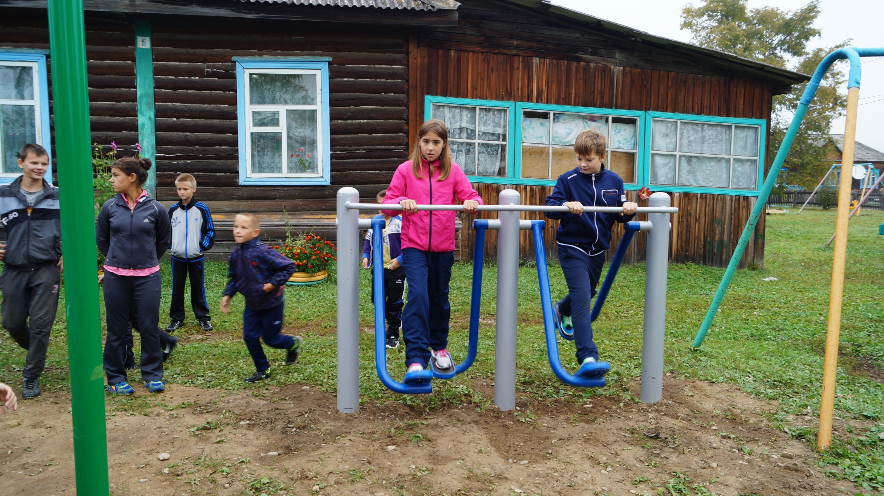

Slide 11
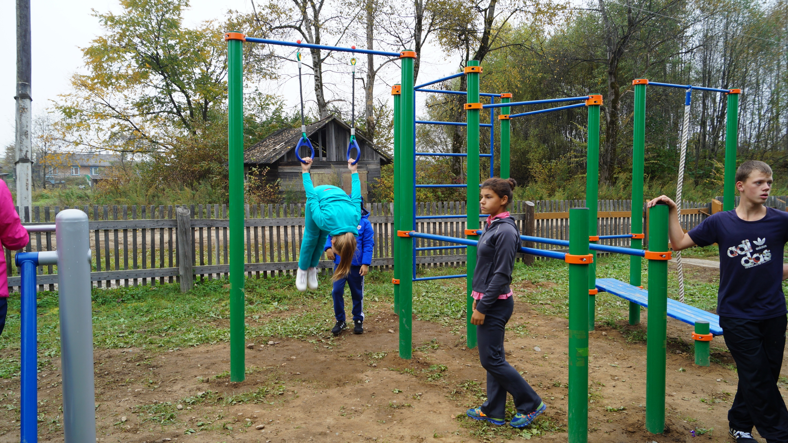

Slide 13
Спасибо!

